Slide 1
МУНИЦИПАЛЬНОЕ ДОШКОЛЬНОЕ ОБРАЗОВАТЕЛЬНОЕ УЧРЕЖДЕНИЕ «ДЕТСКИЙ САД «ДЮЙМОВОЧКА» х.КЛЕТСКИЙ СРЕДНЕАХТУБИНСКОГО РАЙОНА ВОЛГОГРАДСКОЙ ОБЛАСТИ
Старшая группа
“Сказка”

Slide 2
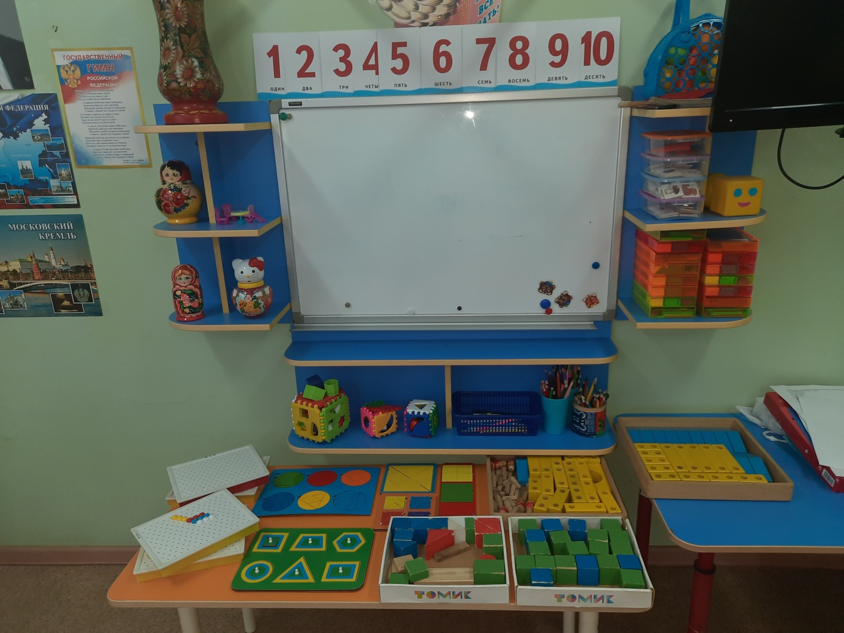
Центр сенсорного развития

Slide 3
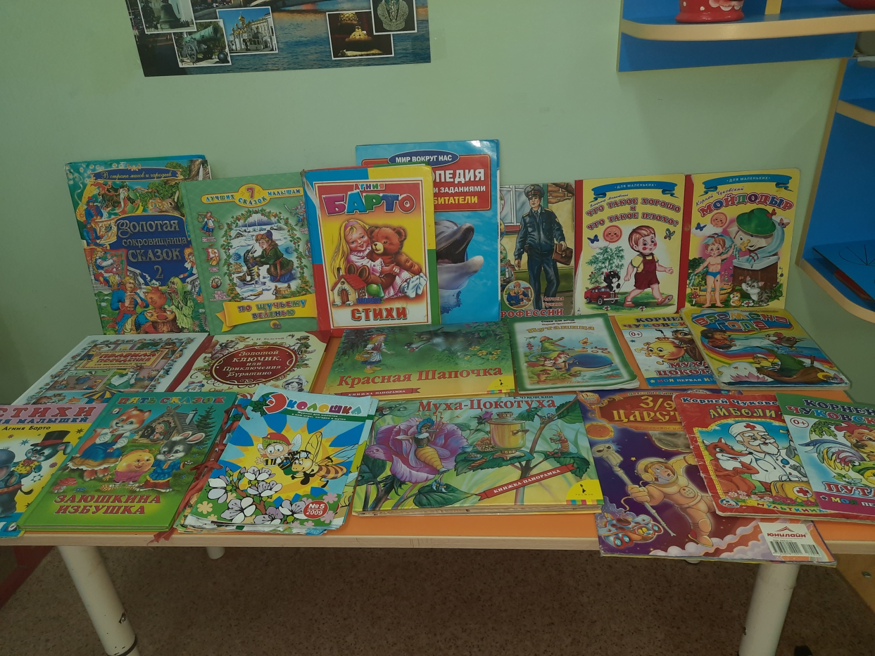
Центр художественной литературы

Slide 4
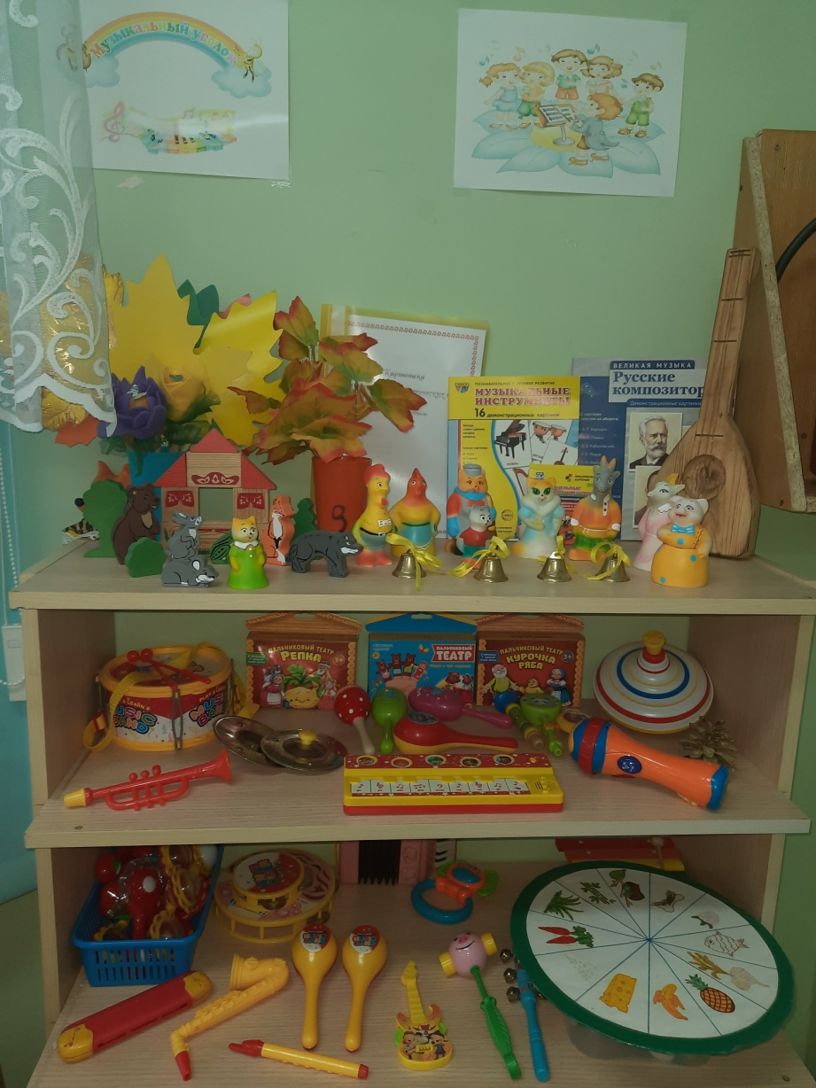
Музыкальный уголок

Slide 5
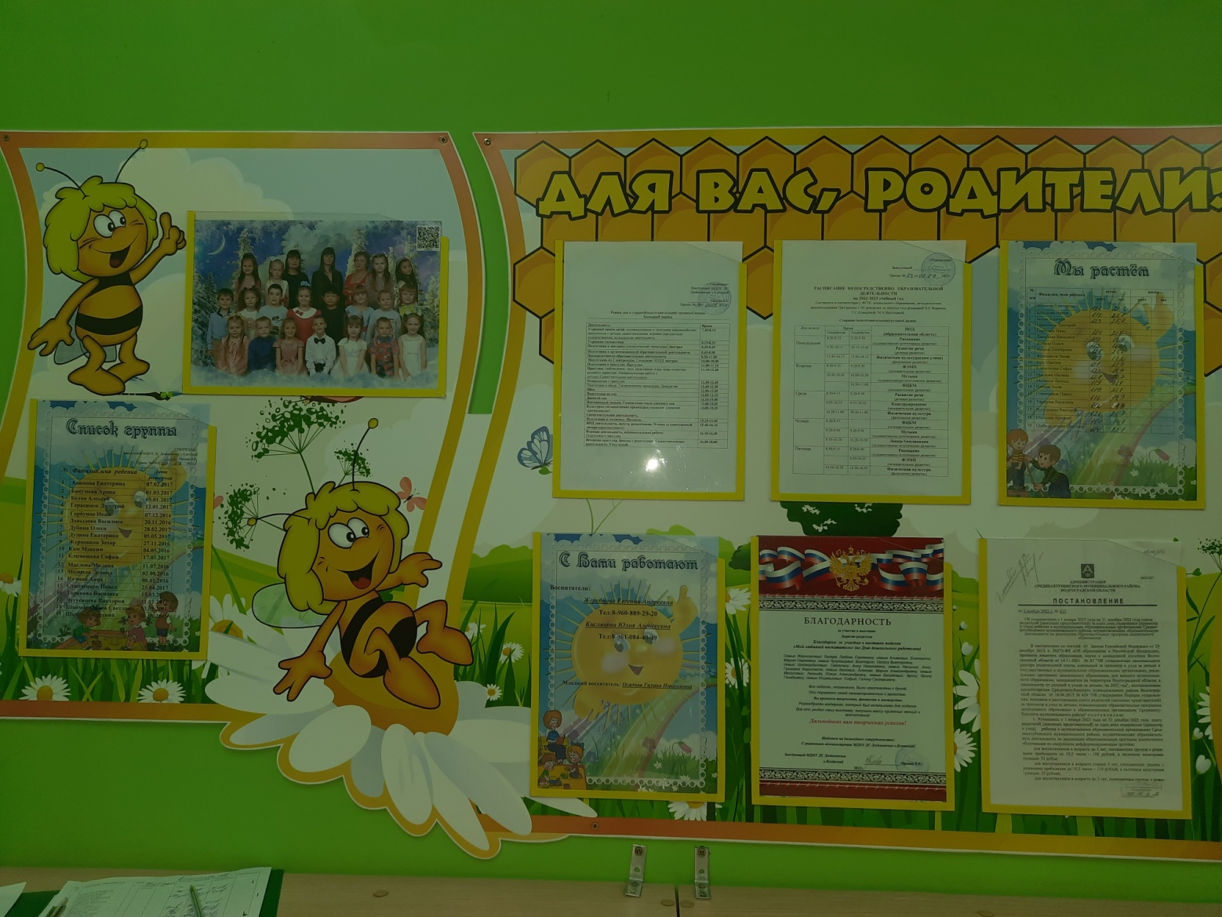
Уголок для родителей

Slide 6
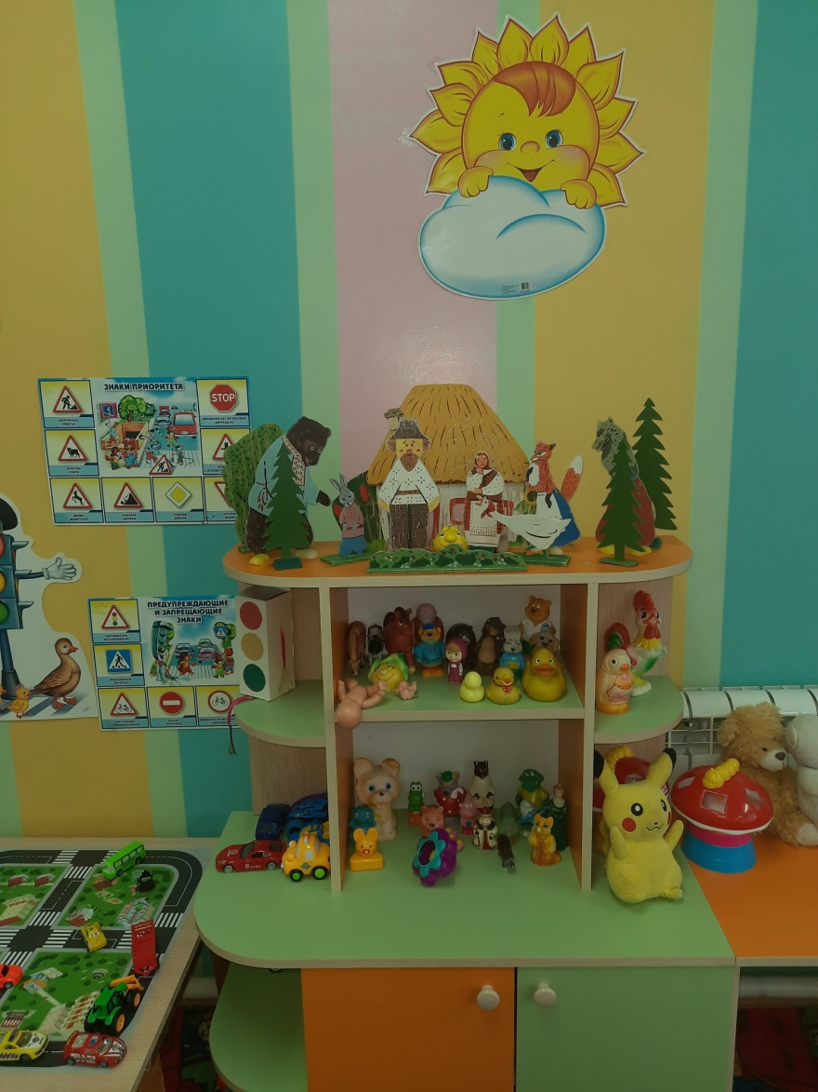
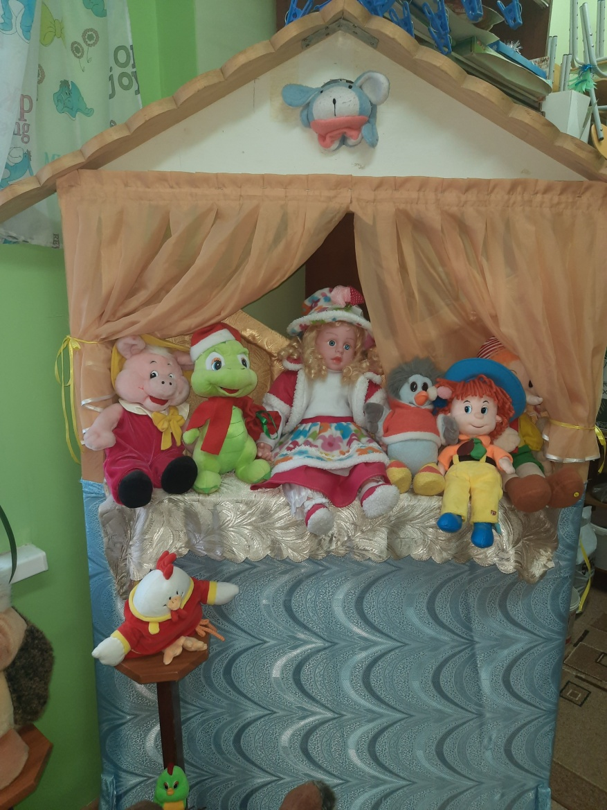
Центр театрализованной деятельности

Slide 7
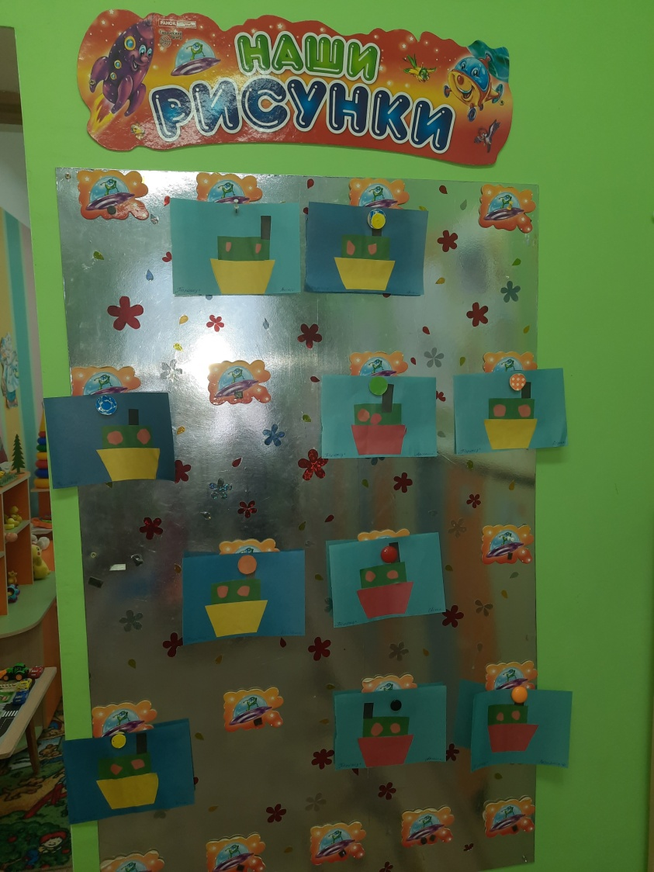
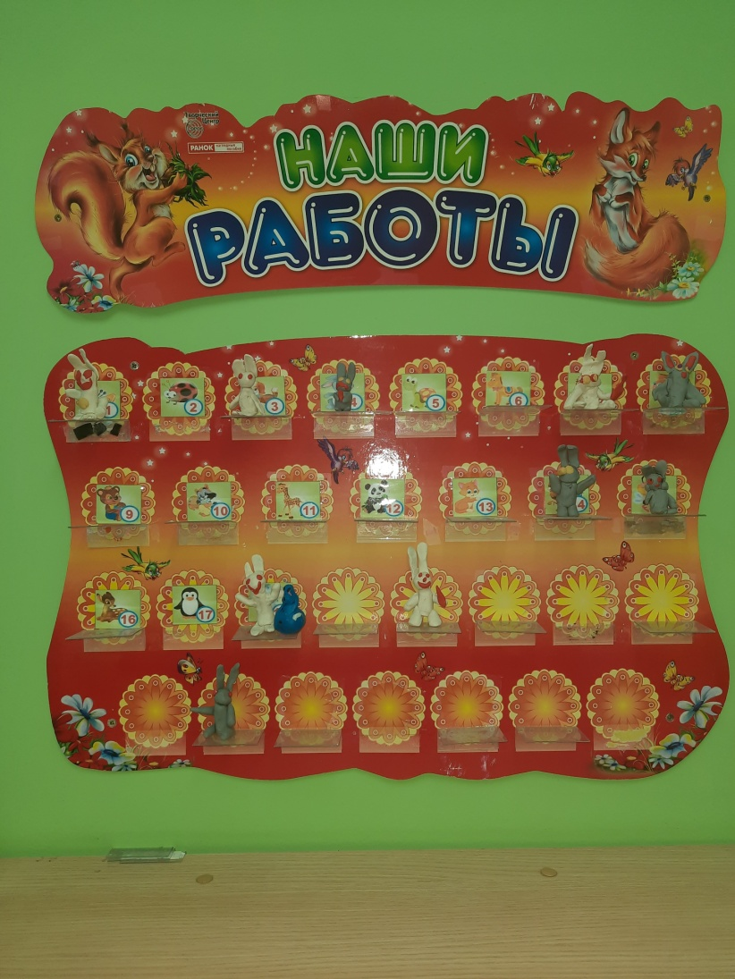
Уголки детского творчества

Slide 8
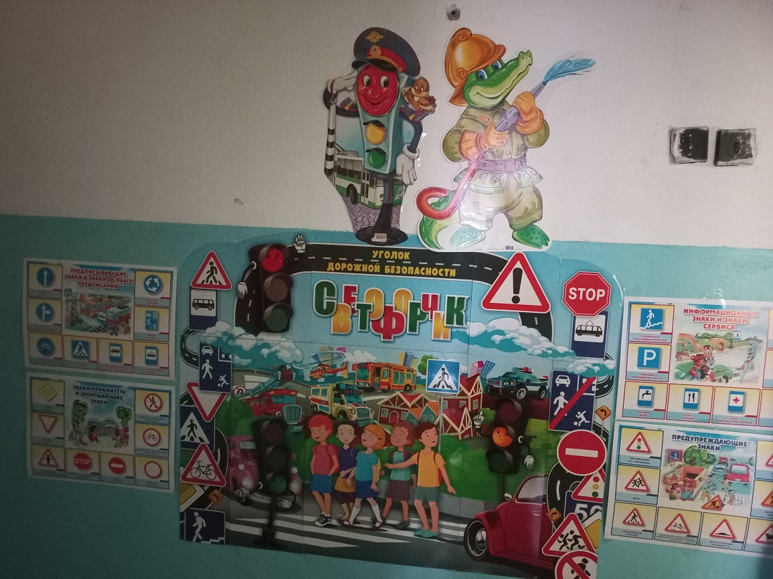
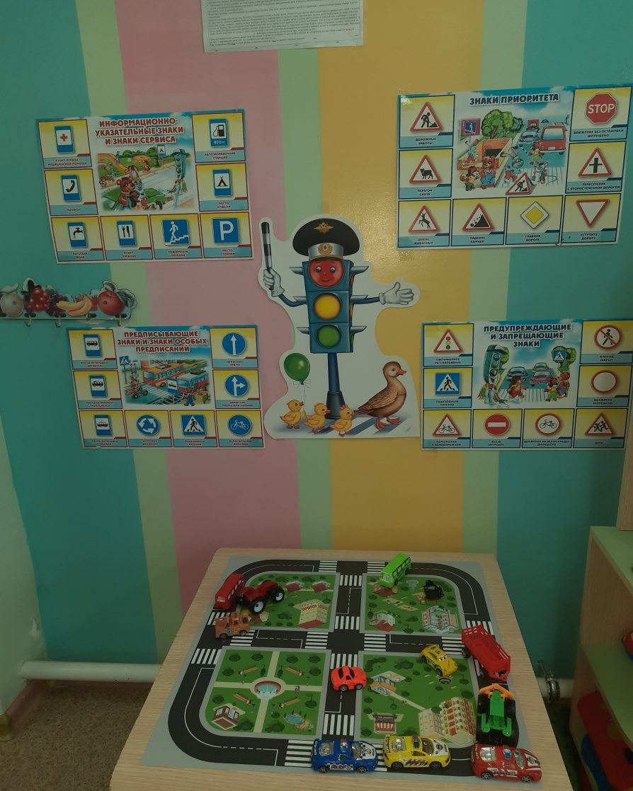
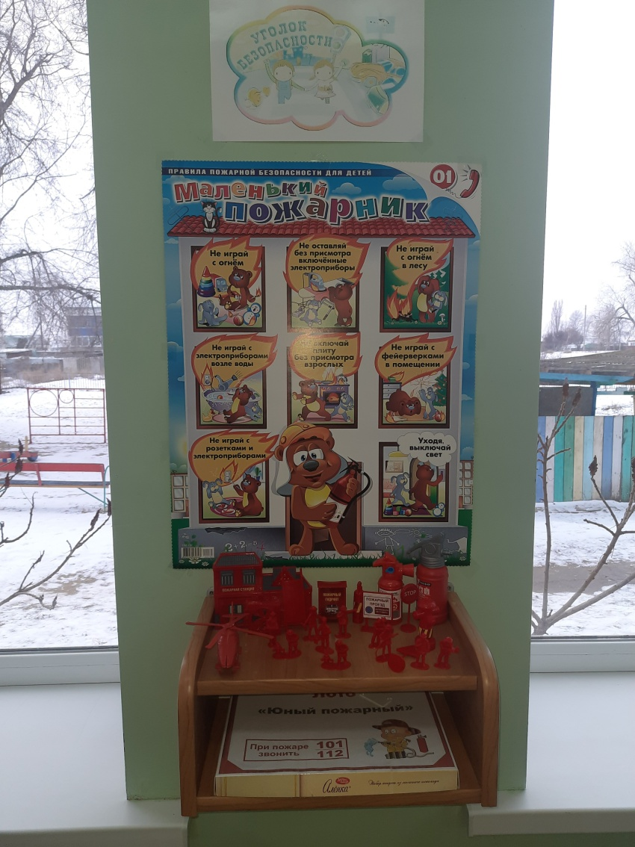
Уголки безопасности

Slide 9
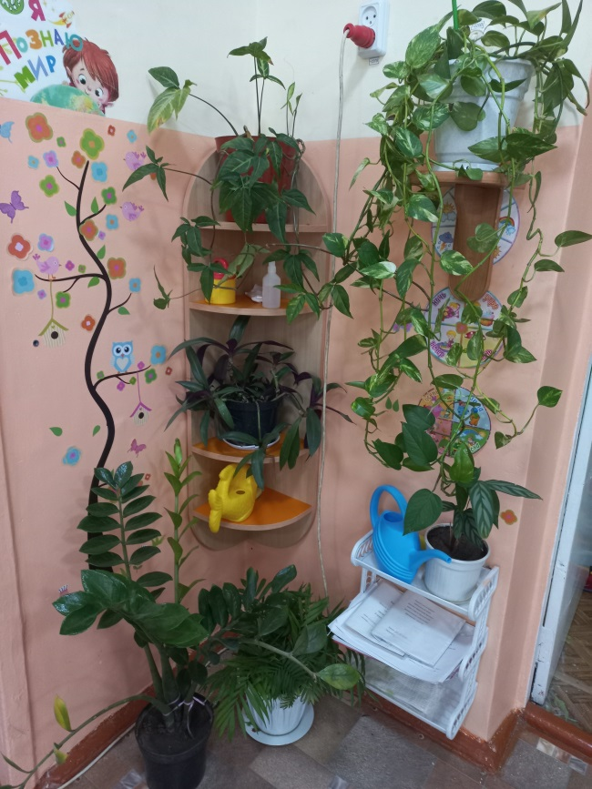
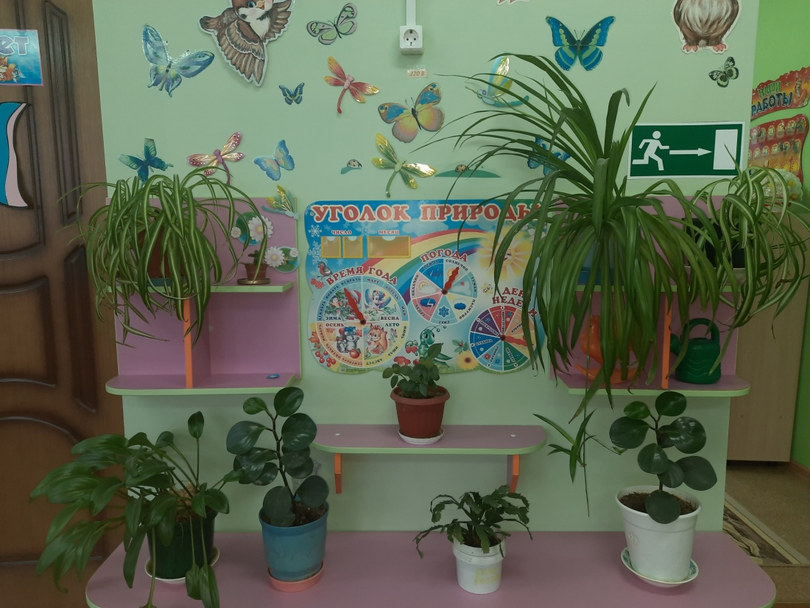
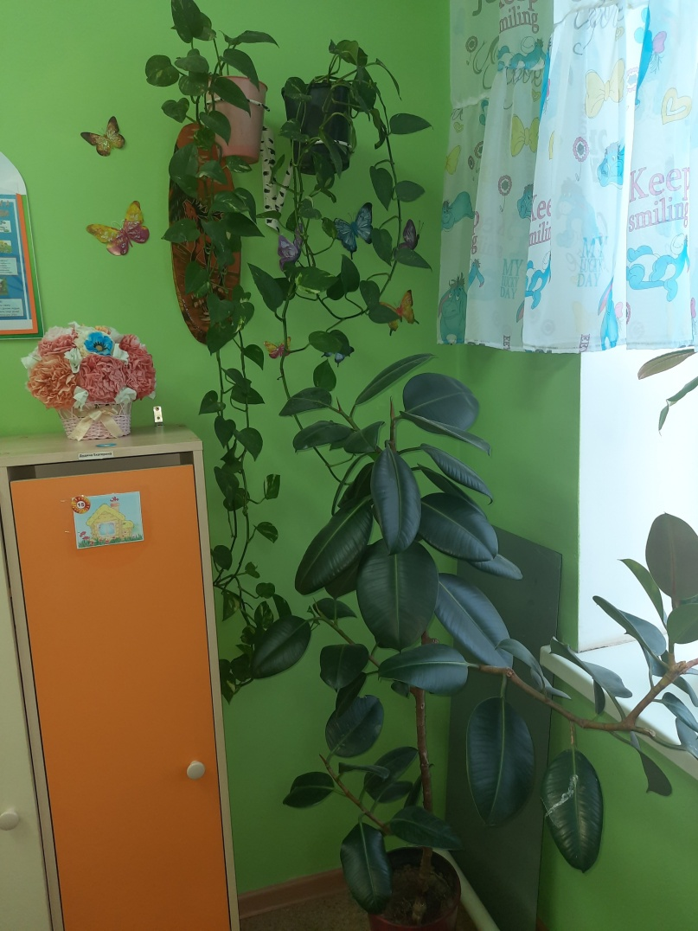
Уголки природы

Slide 10
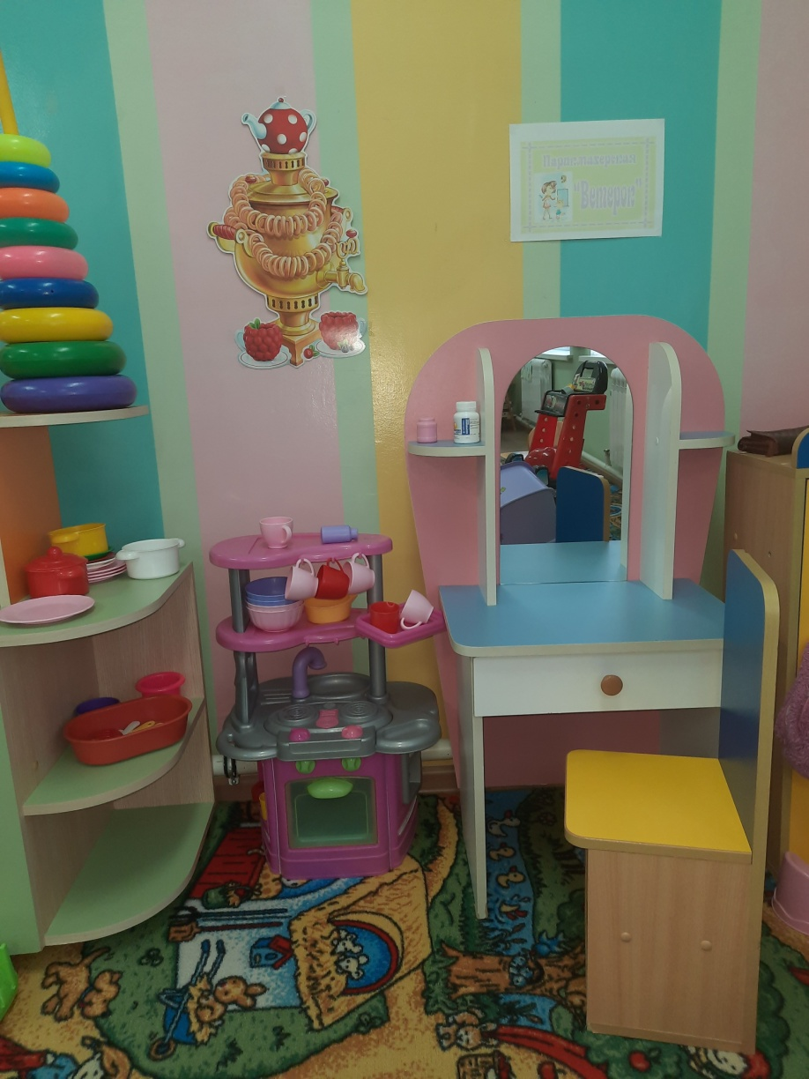
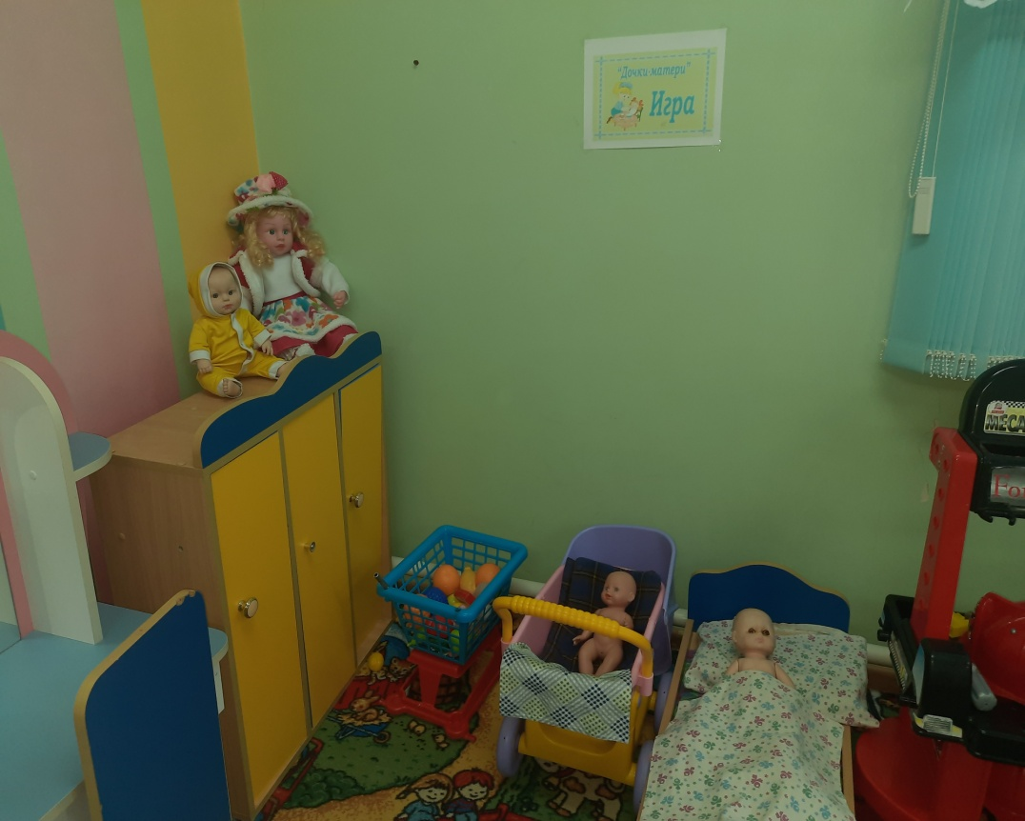
Центры игровой активности

